Slide 1

CDMConnector: trabajar con datos OMOP en R
Iniciación práctica al análisis de datos OMOP
Iniciación práctica al análisis de datos OMOP
Núria Mercadé Besora
nuria.mercadebesora@ndorms.ox.ac.uk
Abril 2024

Slide 2


R y SQL
R
Lenguaje de programación ampliamente utilizado en estadística.
R es fuerte en la manipulación de datos, el análisis estadístico y la visualización.
Problema: podría no ser eficiente por grandes bases de datos.
Structured Query Language (SQL)
Lenguaje estándar por bases de datos.
SQL está optimizado para manejar y manipular grandes bases de datos. Además proporciona mecanismos para controlar el acceso a su base de datos.
Problema: no tiene soporte para realizar operaciones estadísticas.
2

Slide 3

R y SQL
Combinar SQL y R para aprovechar las ventajas de cada una de las herramientas.
SQL: creación y gestión de la base de datos, guardada en el servidor (ordenador especializado dedicado a almacenar y gestionar la base de datos)
Solo nos hace falta R !!
Connexión al servidor para acceder a la base de datos (BBDD).
Manipulación de los datos (que estan en el servidor).
Exportar del servidor a nuestro ordenador los datos que queremos analizar.
Analisis de los datos.
R:
3

Slide 4
Organitzación de las bases de datos en SQL
Las bases de datos se organizan en schemas
Los schemas proporcionan una forma de segregar y organizar la base de datos.
Cada schema contiene sus propias tablas.
Esto permite controlar qué usuarios pueden acceder a los datos de un schema y qué permisos tienen dentro del mismo (leer o escribir).
5

Slide 5
Organitzación OMOP CDM
Generalmente, cuando trabajamos con OMOP CDM diferenciamos dos schemas:
cdm schema: contiene todas las tablas de la base de datos. Puesto que éste contiene todos los datos, generalmente los usuarios sólo tienen permisos de lectura.
write schema: dónde podemos guardar tablas que hayamos creado (por ejemplo cohortes). Necesitaremos permisos de escritura para éste schema.
6

Slide 6
Connexión a la base de datos
library(DBI)
library(Rpostgres)
server_dbi <- "..."
port <- "..."
host <- "..."
user <- "..."
password <- "..."
db <- dbConnect(
Postgres(),
dbname = server_dbi,
port = port,
host = host,
user = user,
password = password
)
Cargamos las los paquetes que vamos a usar
Información de la base de datos
Información del servidor
Credenciales para acceder a a la base de datos
Objecto con la connexión
Distribució de SQL que usa nuestra base de datos (por ejemplo, si es PostgreSQL, usaremos la función Postgres() del paquete Rpostgres).
Nos connectamos a la base da datos
7

Slide 7
CDMConnector
Una vez conectados a la base de datos, utilizamos el paquete CDMConnector para crear un objeto cdm que nos facilitará acceder a los datos:
library(CDMConnector)
cdm_database_schema <- "..."
results_database_schema <- "...“
cdm <- cdm_from_con(
con = db,
cdm_schema = cdm_database_schema,
write_schema = results_database_schema,
)
Schema que conté la base de dades
Schema que contiene las tablas creadas (e.g. cohorts)
Objeto cdm, lista con las tablas de la base de datos
Connexión
8

Slide 8
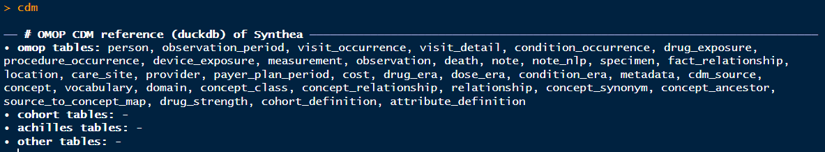
CDMConnector
El objecto cdm creado contiente un listado de las tablas con información de los pacientes en formato OMOP CDM:
9

Slide 9
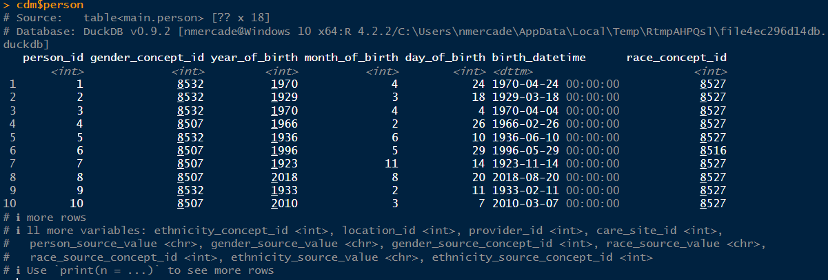
CDMConnector
Para acceder a las tablas, se procede igual que para acceder a objetos de una lista en R:
Con $:
10

Slide 10
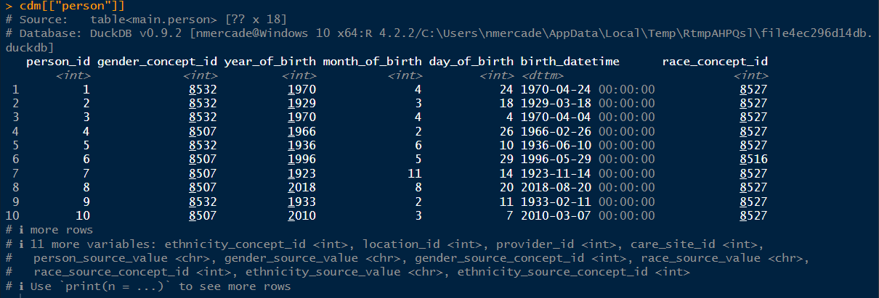
CDMConnector
Para acceder a las tablas, se procede igual que para acceder a objetos de una lista en R:
Con [[“…”]]:
11

Slide 11
COHORTES
Las cohortes son el bloque fundamental cuando trabajamos con datos OMOP CDM.
Ya sean definiciones creadas en Atlas o directamente usando R, la representacion de una cohorte en R viene dada por una tabla que contiene estas 4 columnas:
- cohort_definition_id: numero entero identificando la cohorte.
- subject_id: identificador de los pacientes que forman parte de una cohort.
- cohort_start_date: dia en el que el paciente empieza a contribuir timepo a la cohorte.
- cohort_end_date: dia en el que el paciente sale de la cohorte.
12

Slide 12
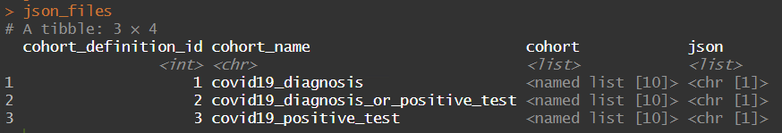
Crear cohortes de Atlas
Instanciamos las definiciones de cohortes .JSON que hemos creado en Atlas (diagnosis COVID-19, test COVID-19 positivos, diagnosis + test positivos COVID-19).
Tenemos guardados estos archivos en una carpeta “Cohorts” dentro del directorio del proyecto R en el que trabajamos.
Leemos los .JSON de la carpeta con la función readCohortSet de CDMConnector:
json_files <- readCohortSet(here(“Cohorts”))
*La función here del paquete here indica que la carpeta “Cohorts” se encuentra en el directorio del proyecto R.
13

Slide 13
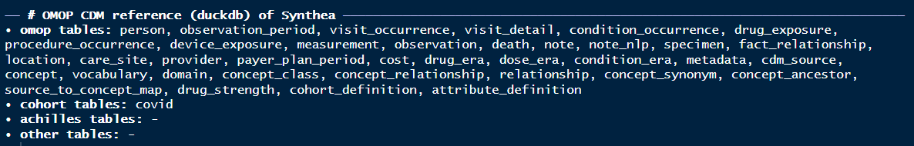
Crear cohortes de Atlas
El siguiente paso es generar la una tabla con las 3 cohortes. Usamos generateCohortSet de CDMConnector:
cdm <- generateCohortSet(
cdm = cdm, cohortSet = json_files, name = “covid”
)
Si visualizamos el objecto cdm, ahora contiene la tabla covid.
14

Slide 14
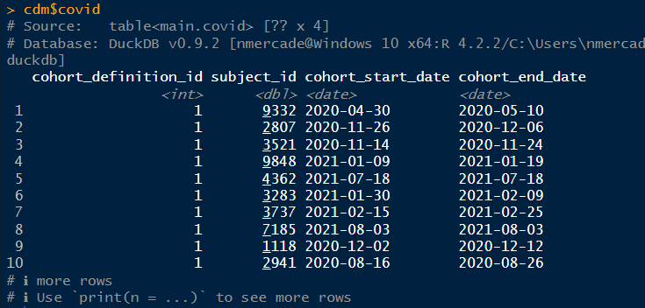
Crear cohortes de Atlas
Mostramos la tabla:
15

Slide 15
Atributos de las cohortes
Atributos de las cohortes en R.
- settings: relaciona cohort_definition_id con cohort_name.
- cohortCount: numero de records y personas en cada cohorte.
- attrition: logica de inclusion para cada cohorte.
16

Slide 16
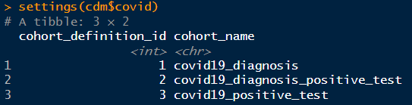
Atributos de las cohortes
- settings: relaciona cohort_definition_id con cohort_name.
settings(cdm$covid)
17

Slide 17
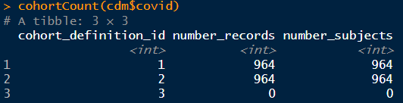
Atributos de las cohortes
- cohortCount: numero de records i personas en cada cohorte.
cohortCount(cdm$covid)
18

Slide 18
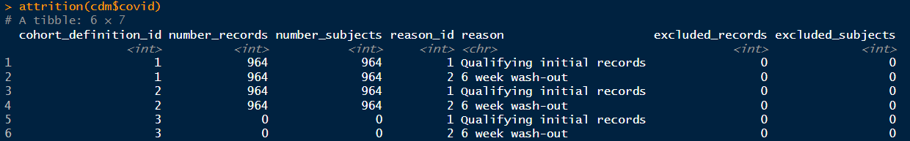
Atributos de las cohortes
- attrition: regles d’exclusió i inclusió per cada cohort.
attrition(cdm$covid)
19

Slide 19
Leer cohortes
Si tenemos tablas creadas que hemos guardado en el schema de results, con el argumento “cohort_tables”:
cdm <- cdm_from_con(
con = db,
cdm_schema = cdm_database_schema,
write_schema = results_database_schema,
cohort_tables = “covid"
)
!! Esto no será posible con la base de datos sintética con la que trabajaremos en las prácticas.
20

Slide 20
Prefijo
Una buena práctica al trabajar como OMOP es el uso de un prefijo para identificar que tablas pertenecen a cada investigador y/o proyecto.
Por ejemplo, si dos investigadores crean una tabla “medicamentos” distintas, se pueden sobreescribir las tablas de modo que uno de ellos estará trabajando con una tabla que no contiene la información que quería.
Para ello identificamos las tablas con un prefijo (por ejemplo, las iniciales del investigador o el número del proyecto).
21

Slide 21
Prefijo
library(CDMConnector)
cdm_database_schema <- "..."
results_database_schema <- "..."
cdm <- cdm_from_con(
con = db,
cdm_schema = cdm_database_schema,
write_schema = c(“schema” = results_database_schema, “prefix” = “curso_omop”),
)
22

Slide 22
PRÁCTICA
Objetivo principal
Conectarse a la base de datos e instanciar una tabla con los .JSON de COVID.
Objetivos secundarios
Familiarizarse con el entorno Rstudio - SQL - OMOP.
Entender cómo se trabaja con datos en SQL desde R.
Familiarizarse con el formato de las tablas del schema cdm.
Familiarizarse con la estructura de las cohortes.
23

Slide 23
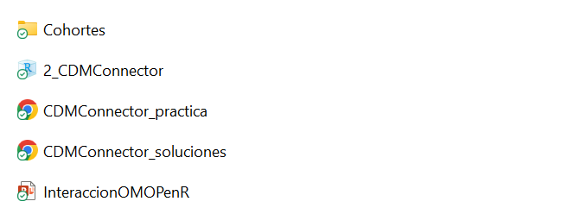
PRÁCTICA
Como funciona?
Paso 1. Accedir a la subcarpeta del Dia1 llamada “3_OMOP_con_R”.
Carpeta con las cohortes .json
Proyecto R
Enunciado práctica
Soluciones práctica
Esta presentación
24

Slide 24
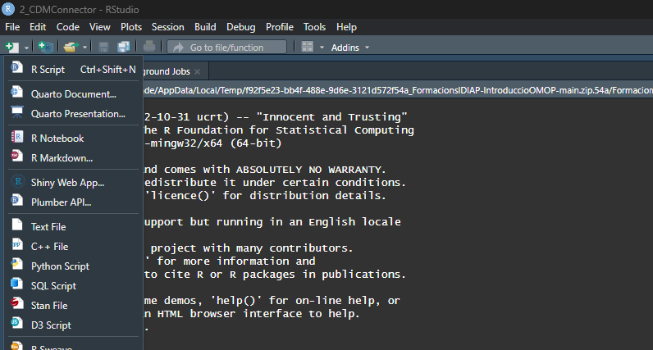
PRÁCTICA
Como funciona?
Paso 2. Abrir el proyecto R, y un vez abierto, abrir un script en el cual desarrollaréis la práctica.
1
2
23

Slide 25
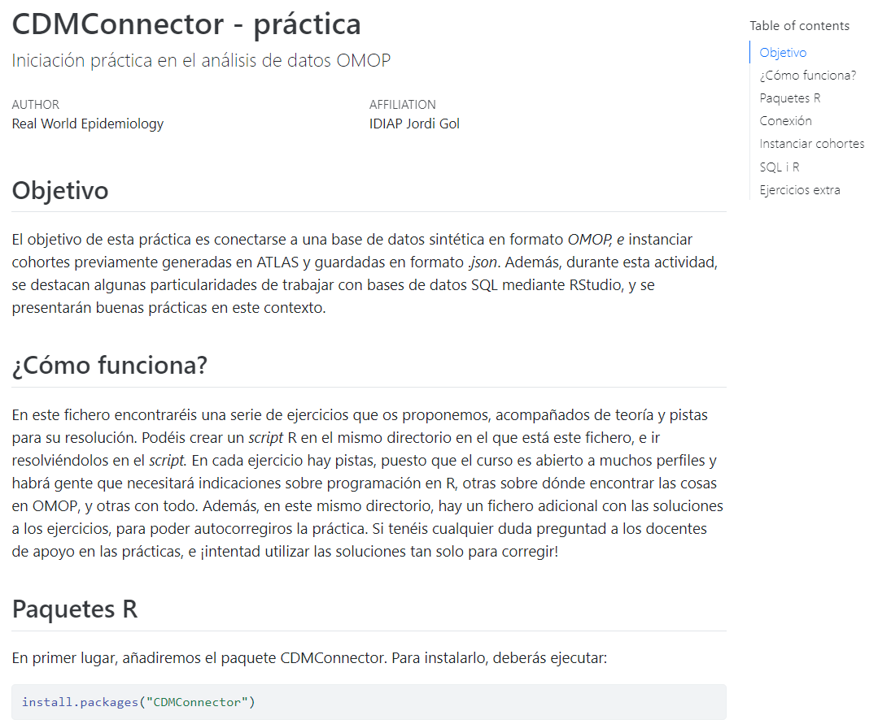
PRÁCTICA
Como funciona?
Paso 3. Abrir la práctica (CDMConnector práctica) y realizar los ejercicios.
24

Slide 26
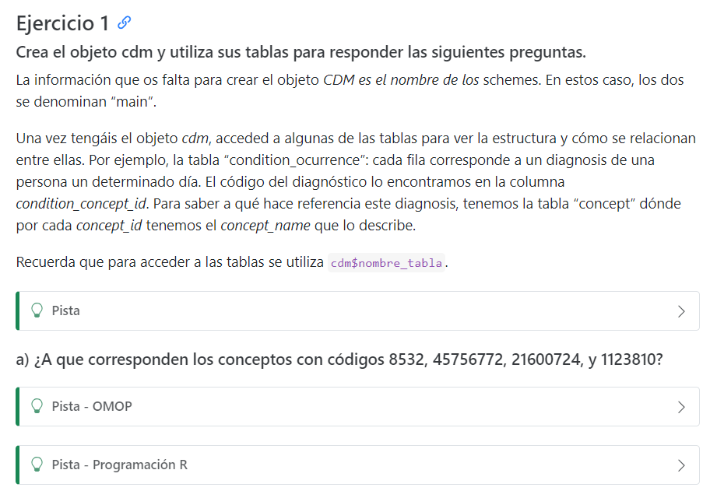
PRÁCTICA
Como funciona?
Paso 3. Abrir la práctica (CDMConnector práctica) y realizar los ejercicios.
25

Slide 27
¡Muchas gracias por su atención!

